Slide 1
Experimento: “la pimienta que huye”

Slide 2
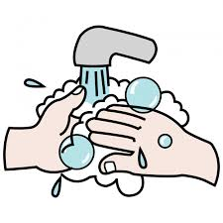
OBJETIVO DE LA ACTIVIDAD
conocer la importancia de lavado de manos a través de un experimento.

Slide 3




ACTIVEMOS CONOCIMIENTOS PREVIOS
¿qué elementos utilizas para el lavado?
¿por qué es importante lavarse las manos?
¿qué pasará si no lo hacemos?

Slide 4

¡HAGAMOS UN experimento!

Slide 5
Pero primero…
¡Juntemos los materiales necesarios!

Slide 6
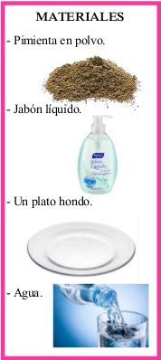
¡Dejemos los materiales sobre la mesa y esperemos las instrucciones!

Slide 7

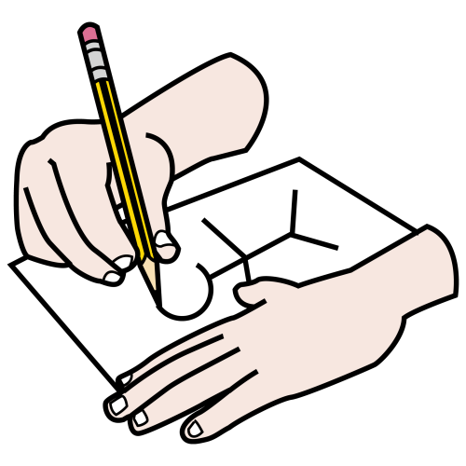
Formulación de hipótesis
Es decir: Nos vamos a IMAGINAR qué pasaría si…
¿Qué pasará si introducimos un dedo o mano al agua con pimienta ?
¿qué pasaría si introducimos un dedo o mano con jabón al agua con pimienta ?
Dibujamos nuestra hipótesis en una hoja. (Qué creemos que pasará)

Slide 8
¡manos a la obra!
Paso1:
Ponemos el agua en un recipiente o plato hondo.
Paso 2:
Ponemos pimienta en el agua.
Paso 3:
Introducimos un dedo en el agua con pimienta y lo sacamos.
Paso 4:
Ponemos un poco de jabón líquido en nuestro dedo.
Paso 5:
Introducimos el dedo con jabón en el agua con pimienta y luego lo sacamos.

Slide 9
Resultados
¿Qué sucedió cuando introducimos un dedo o mano al agua con pimienta ?
¿qué sucedió cuando introducimos un dedo o mano con jabón al agua con pimienta ?
Dibujamos el resultado

Slide 10
¡Ahora veremos este video!
https://www.youtube.com/watch?v=pVevJ4WvXG8&feature=emb_logo

Slide 11
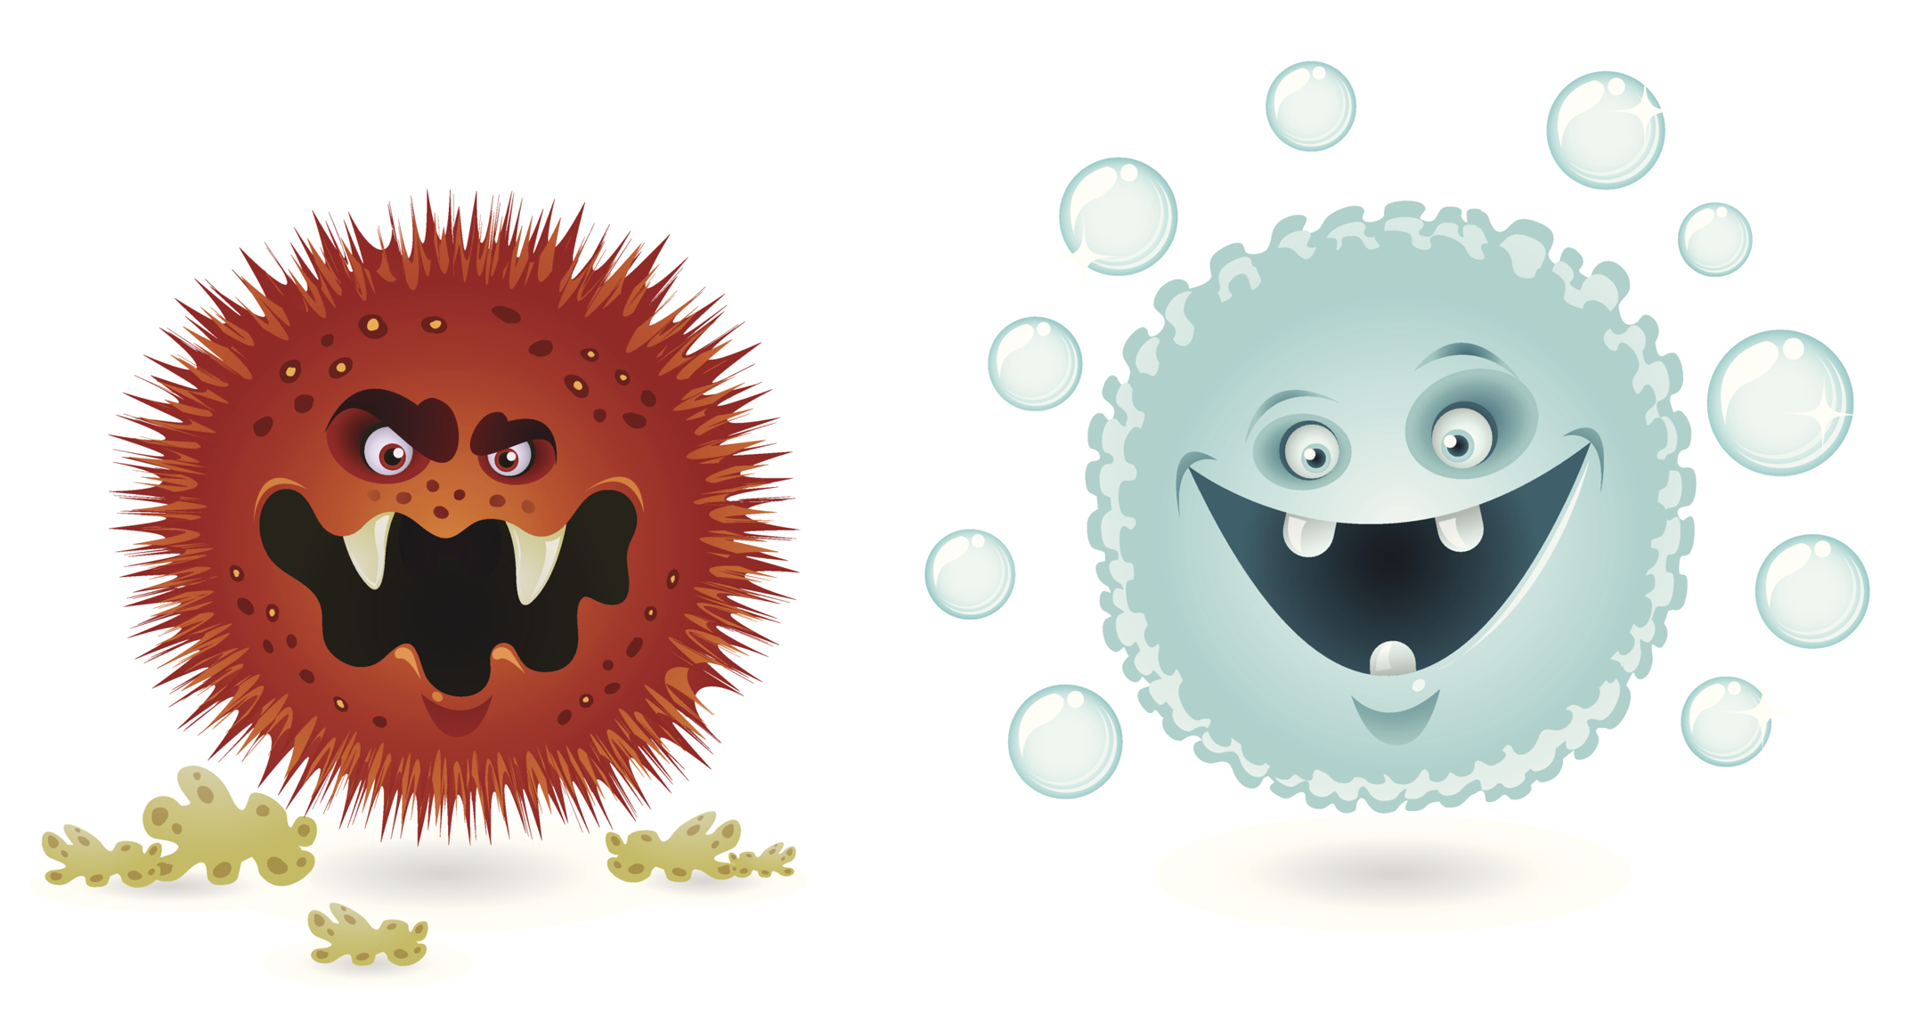
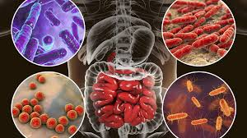
Interpretación
La PIMIENTA son los gérmenes y bacterias que hay en todos lados, hay bacterias buenas y malas,
Tenemos bacterias en el intestino que nos ayudan a tener defensas, mantener el intestino sano, y a procesar los nutrientes.

Slide 12
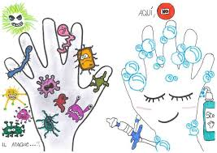
Pero cuando son bacterias y gérmenes malos debemos lavarnos las manos y así evitamos que los que se encuentran en el exterior no entren a nuestro cuerpo
Por eso
¡Lávate las manos y cuida el agua!

Slide 13
Importancia del lavado de manos
https://www.youtube.com/watch?v=IrZ_QUh3C4U

Slide 14

¡BUEN TRABAJO!

